Slide 1
NÓI VÀ NGHE

Slide 2
KỂ CHUYỆN
MAI AN TIÊM

Slide 3
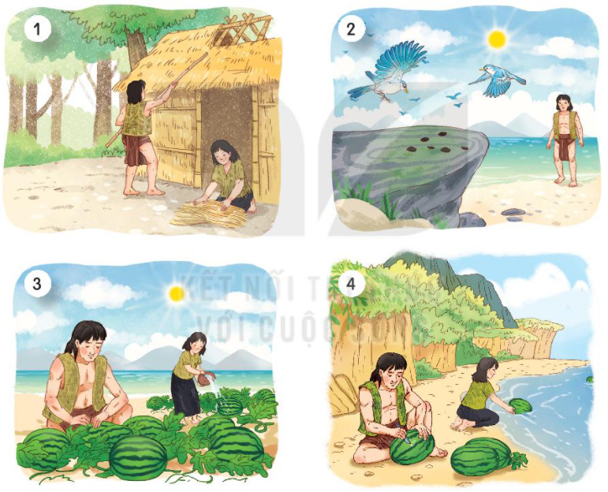
1. Quan sát tranh nói tên nhân vật và sự việc trong từng tranh.
MAI AN TIÊM

Slide 4
Trong tranh có những nhân vật nào?
Trong tranh là Mai An Tiêm và vợ. Họ đang dựng nhà bằng tre nứa, lấy cỏ phơi khô tết thành quần áo.
Họ đang làm gì?

Slide 5
An Tiêm thấy một đàn chim bay qua thả xuống loại hạt đen nhánh.
Mai An Tiêm thấy gì?

Slide 6
Trong tranh có những nhân vật nào?
Vợ chồng An Tiêm gieo hạt. Hạt nảy mầm, mọc ra một loại cây dây bò lan rộng.
Họ đang làm gì?

Slide 7
An Tiêm khắc tên mình vào quả, thả xuống biển, nhờ sóng đưa vào đất liền.
Mai An Tiêm và vợ đang làm gì?

Slide 8
KỂ LẠI CHUYỆN THEO TRANH

Slide 9
Bài 2. Kể lại từng đoạn của câu chuyện theo tranh.
MAI AN TIÊM

Slide 10
Ngày xưa, có một người tên là Mai An Tiêm được Vua Hùng yêu mến nhận làm con nuôi. Một lần, vì hiểu lầm lời nói của An Tiêm nên nhà vua nổi giận, đày An Tiêm ra đảo hoang.
Ở đảo hoang, hai vợ chồng An Tiêm dựng nhà bằng tre nứa, lấy cỏ phơi khô tết thành quần áo.

Slide 11
Một hôm, An Tiêm thấy một đàn chim bay qua thả xuống loại hạt đen nhánh. Chàng bèn nhặt và gieo xuống cát, thầm nghĩ: “Thứ quả này chim ăn được thì người cũng ăn được”.

Slide 12
Rồi hạt nảy mầm, mọc ra một loại cây dây bò lan rộng. Cây ra hoa rồi ra quả. Quả có vỏ màu xanh thẫm, ruột đỏ, hạt đen nhánh, có vị ngọt và mát. Vợ chồng An Tiêm đem hạt gieo trồng khắp đảo.

Slide 13
Mùa quả chín, nhớ vua cha, An Tiêm khắc tên mình vào quả, thả xuống biển, nhờ sóng đưa vào đất liền. Một người dân vớt được quả lạ đem dâng vua. Vua hối hận, cho đón vợ chồng An Tiêm trở về.
Thứ quả lạ đó là giống dưa hấu ngày nay.

Slide 14
VẬN DỤNG
Viết 2 – 3 câu về nhân vật Mai An Tiêm trong câu chuyện trên.

